Slide 1
ASSIGNMENT 8
AUTOMATION TESTING REPORT
Dự án OrangeHRM · Nhóm 10 · Playwright + Pytest
Sinh viên
Nguyễn Thị Hồng Châu
MSSV
23130029
Nhánh Git cá nhân
23130029_NguyenThiHongChau
Reviewer
ThS. Trần Thị Thanh Nga
Repository: Group10_OrangeHRM_Playwright · Nhánh: dev

Slide 2
Part 1 – Introduction
Website & nhóm thực hiện
Mục tiêu Assignment 8
OrangeHRM: hệ thống quản trị nhân sự (HRM) mã nguồn mở
Trang demo: opensource-demo.orangehrmlive.com
Nhóm 10 gồm 5 thành viên: Admin, PIM, Leave, Time, Recruitment
Module Time tập trung quản lý timesheet; thao tác qua bảng, dropdown và dữ liệu nhân viên
Tích hợp code cá nhân
vào dự án chung của nhóm
1
Chuẩn hóa Test Case ID
Theo tiền tố chức năng trong Excel
2
Thực thi & tổng hợp kết quả
88 test case cho 3 chức năng Time
3
Python 3.12
Playwright (Sync)
Pytest
Pytest-HTML
Git

Slide 3
Part 2 – Assigned Functions
# | Chức năng | Tiền tố ID | File script | Số TC
1 | Tạo timesheet | TIME_CreateTimesheet | test_time_create_timesheet.py | 30
2 | Tra cứu timesheet | TIME_SearchTimesheet | test_time_search_timesheet.py | 29
3 | Gửi và xử lý timesheet | TIME_SubmitProcess | test_time_submit_process_timesheet.py | 29
 | TỔNG (3 chức năng) |  | Phạm vi: 20–30 TC/chức năng (≈ 60–90 TC) | 88
Quy ước Test Case ID
<MODULE>_<CHỨC NĂNG>_<SỐ 3 CHỮ SỐ>
Ví dụ: ADM_CREATE_001 · PIM_SEARCH_014 · REC_VACANCY_003

Slide 4
Part 3 – Automation Implementation
@pytest.mark.tc(
steps="1. Mở Time > Timesheets\n 2. Thực hiện thao tác theo test case",
expected="Kết quả đúng với Expected Output"
)
def test_TIME_CreateTimesheet_01_...(page):
"""TIME_CreateTimesheet_01 | Kiểm tra
chức năng tạo timesheet"""
# Thao tác và assertion theo từng test case
Thiết lập dùng chung
Dự án sử dụng Python, Playwright (Sync) và Pytest để tự động hóa kiểm thử OrangeHRM. Các test thuộc module Time được tổ chức theo 3 file script cá nhân.
Quy tắc đặt tên & mô tả
Tên hàm gắn với Test Case ID tương ứng; docstring mô tả đúng nội dung test case trong Excel.
Kết quả kiểm thử
Excel ghi nhận trạng thái Passed / Failed cho từng test case; tổng hợp theo từng chức năng và toàn module Time.

Slide 5
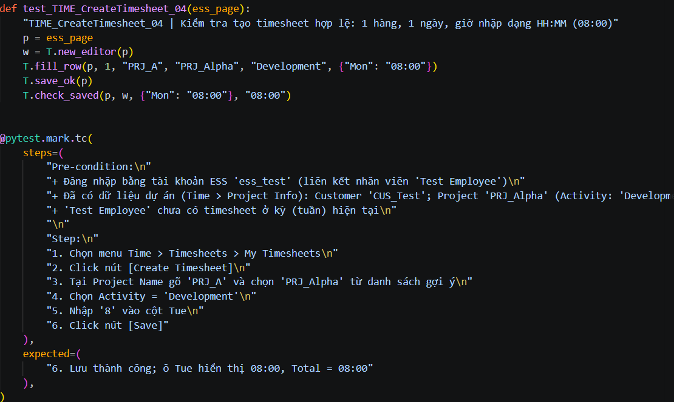
Part 3 – Code Script Samples

Slide 6
Part 4 – Integration & Git Workflow
Group10_OrangeHRM_Playwright/
├── conftest.py · pytest.ini · .env
├── requirements.txt
├── tests/
│ └── 04_Nguyen_Thi_Hong_Chau_Time/
│ ├── test_time_create_timesheet.py
│ ├── test_time_search_timesheet.py
│ └── test_time_submit_process_timesheet.py
├── reports/ (report.html)
└── test-results/ (ảnh, trace)
Cập nhật nhánh chung
Kéo phiên bản mới nhất của dự án nhóm
1
Chuyển nhánh cá nhân
Gộp thay đổi từ nhánh chung nếu cần
2
Lưu thay đổi
Commit các file test của module Time
3
Đẩy code lên remote
Gửi trưởng nhóm review và tích hợp
4
Thư mục cá nhân: 04_Nguyen_Thi_Hong_Chau_Time

Slide 7
Part 5 – Test Execution
Kích hoạt môi trường ảo
1
.venv\Scripts\Activate.ps1
Chạy 3 file test cá nhân
2
pytest tests/04_Nguyen_Thi_Hong_Chau_Time/test_time_create_timesheet.py
pytest tests/04_Nguyen_Thi_Hong_Chau_Time/test_time_search_timesheet.py
pytest tests/04_Nguyen_Thi_Hong_Chau_Time/test_time_submit_process_timesheet.py
Tổng hợp kết quả test
3
pytest --html=reports/report.html --self-contained-html
Kết quả theo từng test case
4
Tổng hợp số liệu Excel: 74 Passed · 14 Failed · 0 Untested · 0 Blocked · 0 Skipped
Lọc theo ID: pytest -k "TIME_CreateTimesheet_01"

Slide 8
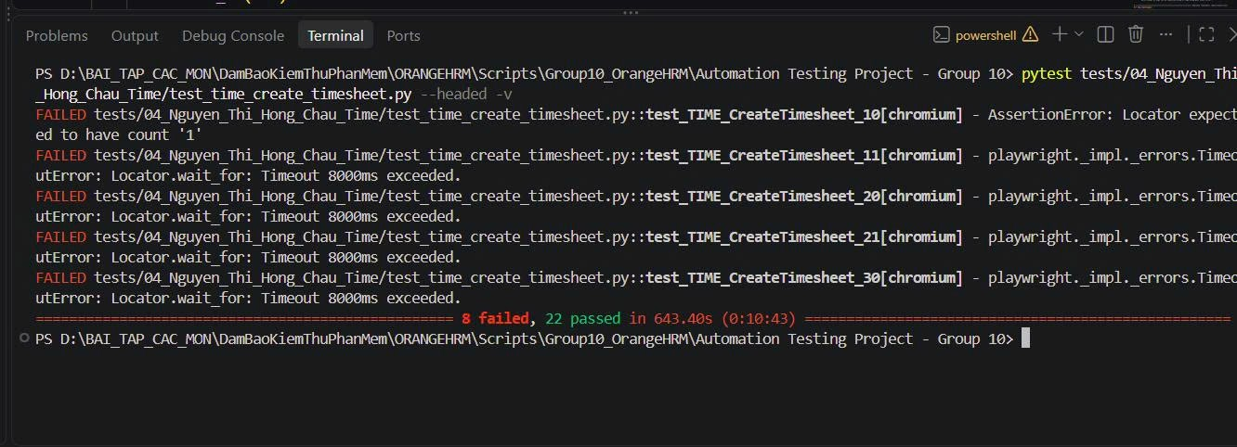
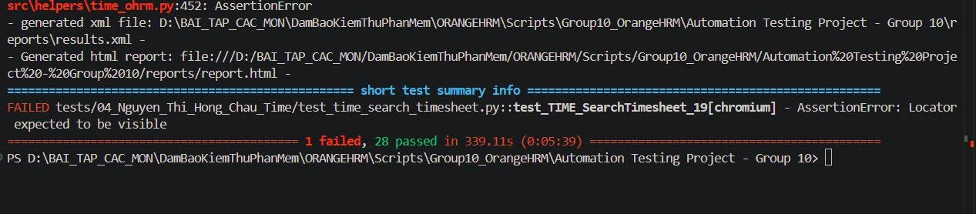
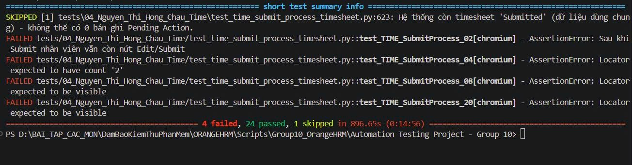
Part 5 – Execution Evidence
Ảnh minh chứng nên thể hiện
☐ Lệnh pytest chạy một trong ba file test
☐ Tên file / tên hàm test tương ứng
☐ Kết quả thực thi hiển thị trên terminal
☐ Dòng tổng kết số test passed / failed thực tế

Slide 9
Part 6 – Test Results Table
Chức năng | Tổng TC | ✅ Pass | ❌ Fail | ⏭️ Skipped | Tỷ lệ Pass
Tạo timesheet | 30 | 22 | 8 | 0 | 73,33%
Tra cứu timesheet | 29 | 28 | 1 | 0 | 96,55%
Gửi và xử lý timesheet | 29 | 24 | 5 | 0 | 82,76%
TỔNG | 88 | 74 | 14 | 0 | 84,09%
Tỷ lệ Pass = (Pass ÷ Tổng test case) × 100%
Số liệu lấy từ sheet Test Report trong file Excel.

Slide 10
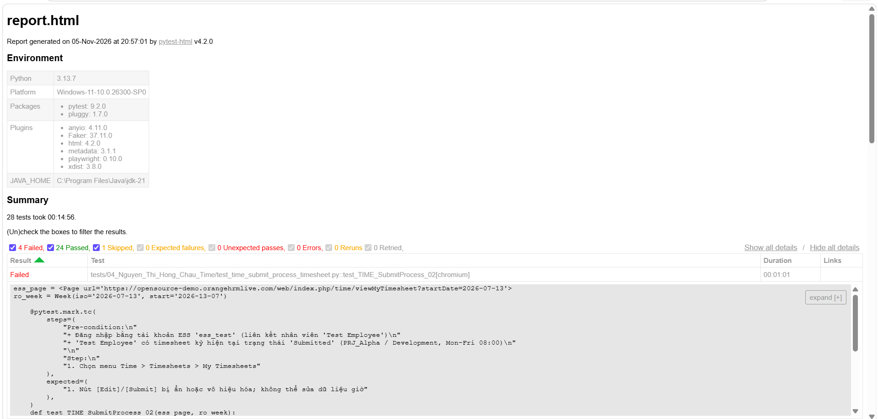
Part 6 – Visual Report Evidence
Ảnh minh chứng cần thể hiện
Summary: Passed / Failed / Skipped
Danh sách Results và tên test case
Chi tiết test FAILED nếu có

Slide 11
Part 7 – Issues & Solutions
Sự cố 1: Kiểm thử tạo timesheet chưa đạt
Sự cố 2: Kiểm thử tra cứu và luồng Submit
Các test case Failed gồm: TIME_CreateTimesheet_01, _07, _08, _10, _11, _20, _21 và _30.
Phạm vi liên quan: hiển thị nút tạo, nhiều hàng Project/Activity, xóa hàng, comment và kiểm tra XSS.
Cần kiểm tra lại locator, dữ liệu tiền điều kiện và kết quả thực tế trên OrangeHRM.
Tra cứu: TIME_SearchTimesheet_19 Failed (chuỗi Employee Name dài).
Submit/process: _02, _04, _08, _20 và _23 Failed.
Cần rà soát trạng thái dữ liệu đầu vào, quyền ESS/Admin và hành vi thực tế của nút/chức năng.
TIME_CreateTimesheet
8 Failed / 30 test case
TIME_SearchTimesheet: 1 Failed
TIME_SubmitProcess: 5 Failed
Lưu ý: Các test Failed được giữ nguyên theo kết quả Excel; cần phân tích log/ảnh thực thi để kết luận nguyên nhân gốc.

Slide 12
Part 8 – Conclusion
Mức độ hoàn thành
Bài học kinh nghiệm
Đủ test case cho 3 chức năng
88/88 test case đã có kết quả
Tổng cộng 88 test case: 74 Passed, 14 Failed; tỷ lệ Pass đạt 84,09%.
Ba chức năng được kiểm thử: tạo timesheet, tra cứu timesheet, gửi và xử lý timesheet.
Bài học: chuẩn bị dữ liệu tiền điều kiện nhất quán; kiểm tra locator và trạng thái giao diện; đối chiếu Expected Output với hành vi thực tế; lưu lại log và minh chứng cho test Failed.
Chuẩn hóa ID & tên hàm
Theo tiền tố chức năng trong Excel
Tích hợp code vào dự án nhóm
Theo cấu trúc dự án nhóm
Xuất báo cáo report.html
Đã có số liệu trong Test Report
Cảm ơn Cô Trần Thị Thanh Nga và cả nhóm đã theo dõi!
Sản phẩm nộp: 23130029_NguyenThiHongChau.pptx + bộ Test Script

